Slide 1


LibrIMe Deine Freiheit beginnt im Ohr 3. Iteration
By Florian Fuchs, Dominik Bliem-Zupansky, Philip Macheiner, Vladimir Tsankov

Slide 2
Inhalt
Was wurde sich vorgenommen!
Was wurde geschafft!
Welche Probleme gab es!
Recap aller Iteration
Was lief gut
Was lief schlecht
Was würde man beim nächsten Mal anders machen
Live Demo

Slide 3
Was wurde sich vorgenommen!
AI-Modul
Implementierung von Logging in das AI-Modul
Integration eines Translator in das AI-Modul
Integration einer zweiten Sprache. (Englisch)
Audiofile aufsplitten.
Multi User System.
Backend
Erweiterung der REST-API und der Messagequeue zur Unterstützung mehrerer Sprachen und Audiofilesplitting.
Bereitstellung der Audiofiles via REST-API
Datenbank für Jobhistory und Datenpersistenz

Slide 4
Was wurde geschafft!
AI-Modul
Implementierung von Logging in das AI-Modul
Integration eines Translator in das AI-Modul
Integration einer zweiten Sprache. (Englisch)
Backend
Erweiterung der REST-API und der Messagequeue zur Unterstützung mehrerer Sprachen und Audiofilesplitting.
Bereitstellung der Audiofiles via REST-API
Datenbank für Jobhistory und Datenpersistenz

Slide 5
Welche Probleme gab es!
Zeitdruck
Unterschätzen der Komplexität
Zuviel vorgenommen.

Slide 6
Recap aller Iteration Was lief gut!
Kommunikation innerhalb des Teams
Absprache bezüglich Verantwortung
Wissen Austausch
Support innerhalb des Teams (Flexibiltät)
Vermitteln der Vision des Produkts
Arbeiten mit GIT
Einarbeiten in neuen Technologien.
Verwendung von Dockern.

Slide 7
Recap aller Iteration Was lief schlecht
Planung von den Funktionalitäten (Überschätzung)
Überschätzung der Zeit (Zeitmanagement)
Implementierung des WebFrontends (bei Iteration 2 verworfen)
Einschätzten der Komplexität des Systems
Probleme mit dem TTs (Wechsel auf andere Library)
Größe des Dockers (mehrere Gigabyte groß)
Beschaffung der notwendigen Hardware. (Server für Multiuser)

Slide 8
Recap aller Iteration Was würde man beim nächsten Mal anders machen
Weniger ist mehr (Funktionalitäten)
Konzentration auf die Kernfeatures
Verwenden vom Issue Board schon bei der 1. Iteration
Vereinfachung der Komplexität des Systems
Erst Entwicklung vom Single User System dann Multi User System
Beschaffen der notwendigen Hardware bereits bei der 1. Iteration
Erstellen eines testbaren Prototyps bereits in der 1. Iteration.

Slide 9
We will continue the development process in the start-up project in the next semester.

Slide 10
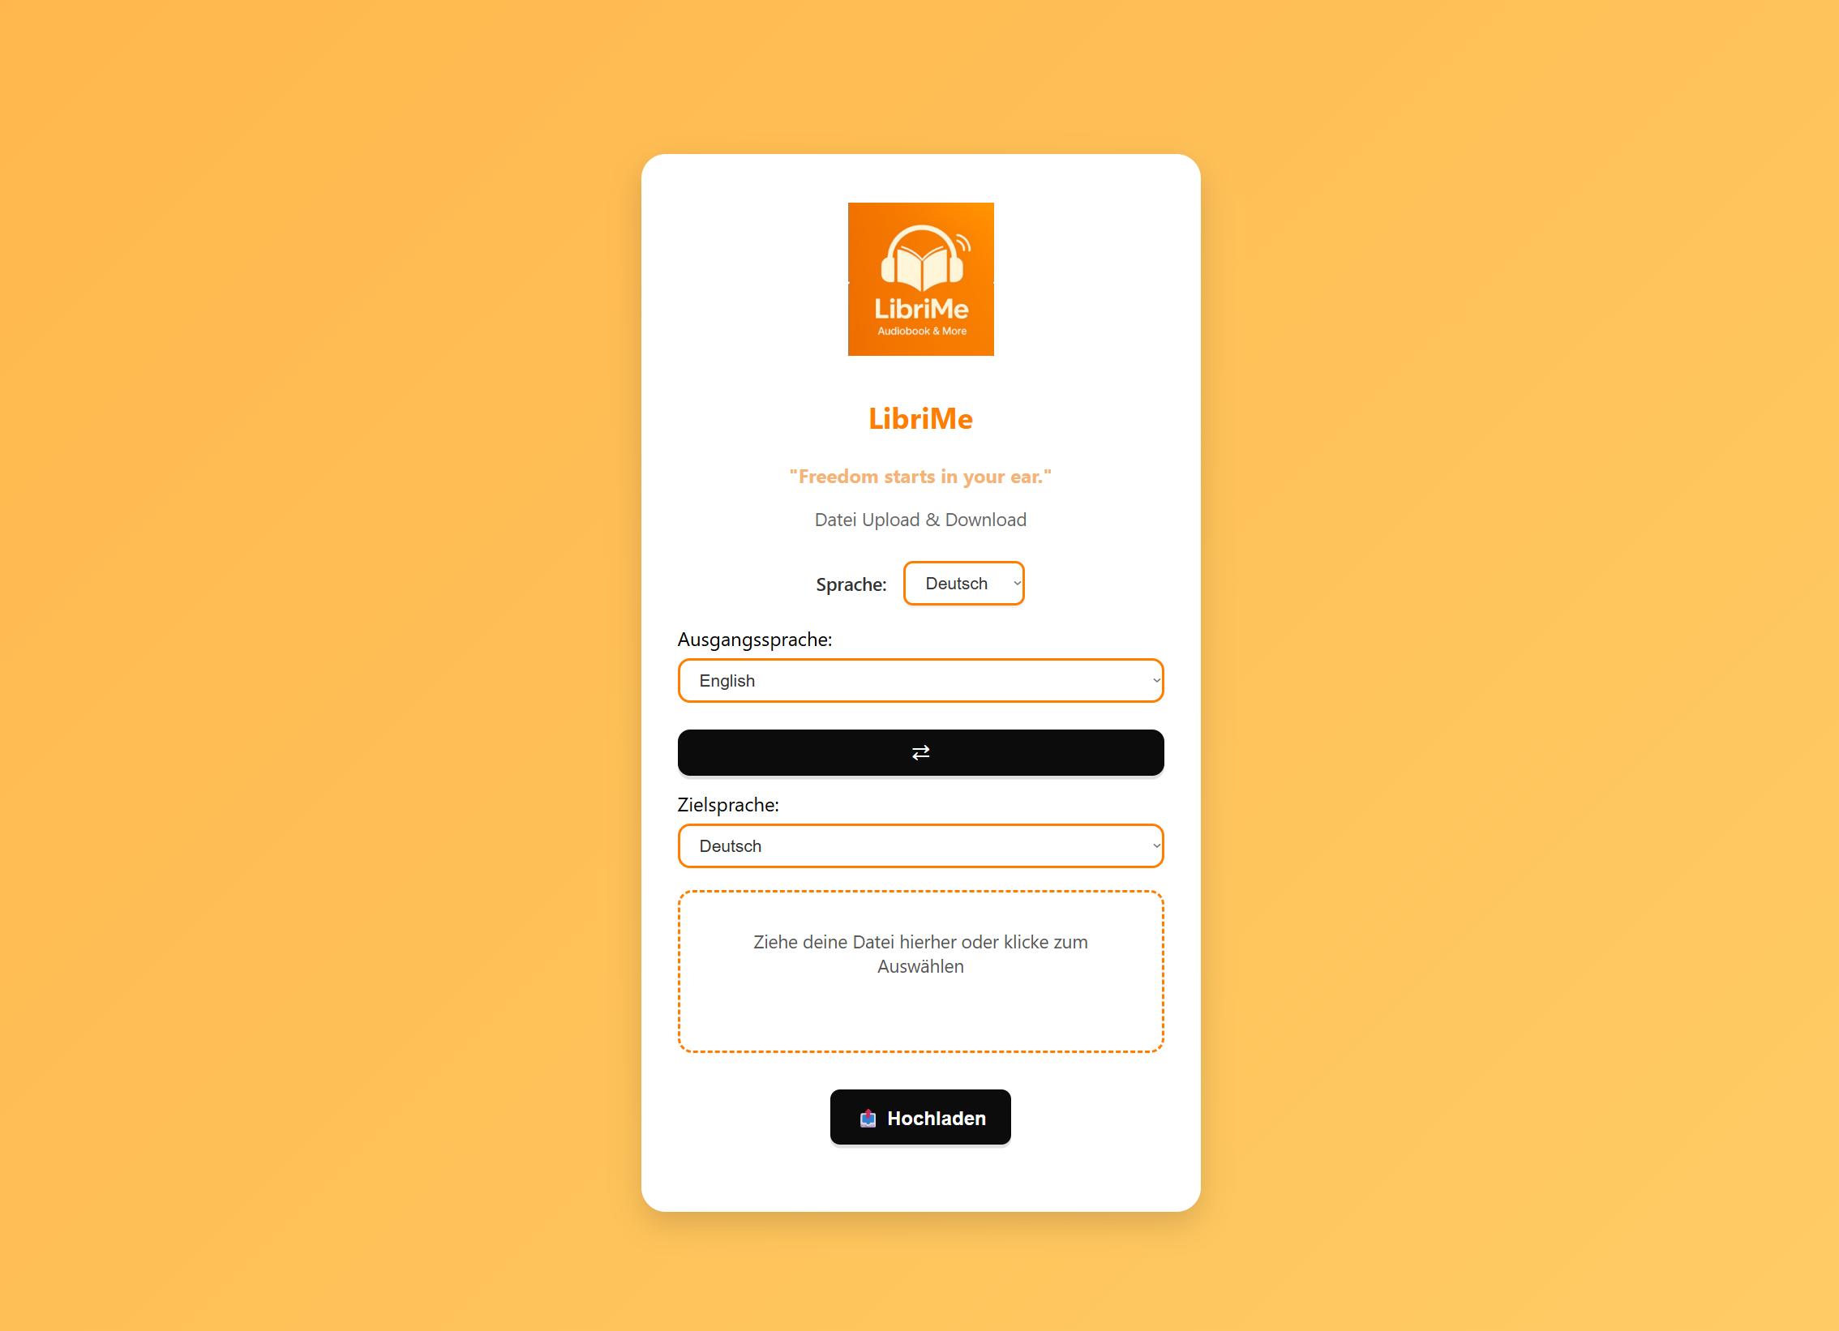
LiVEDEmo

Slide 11
Danke für Eure Aufmerksamkeit

